Slide 1
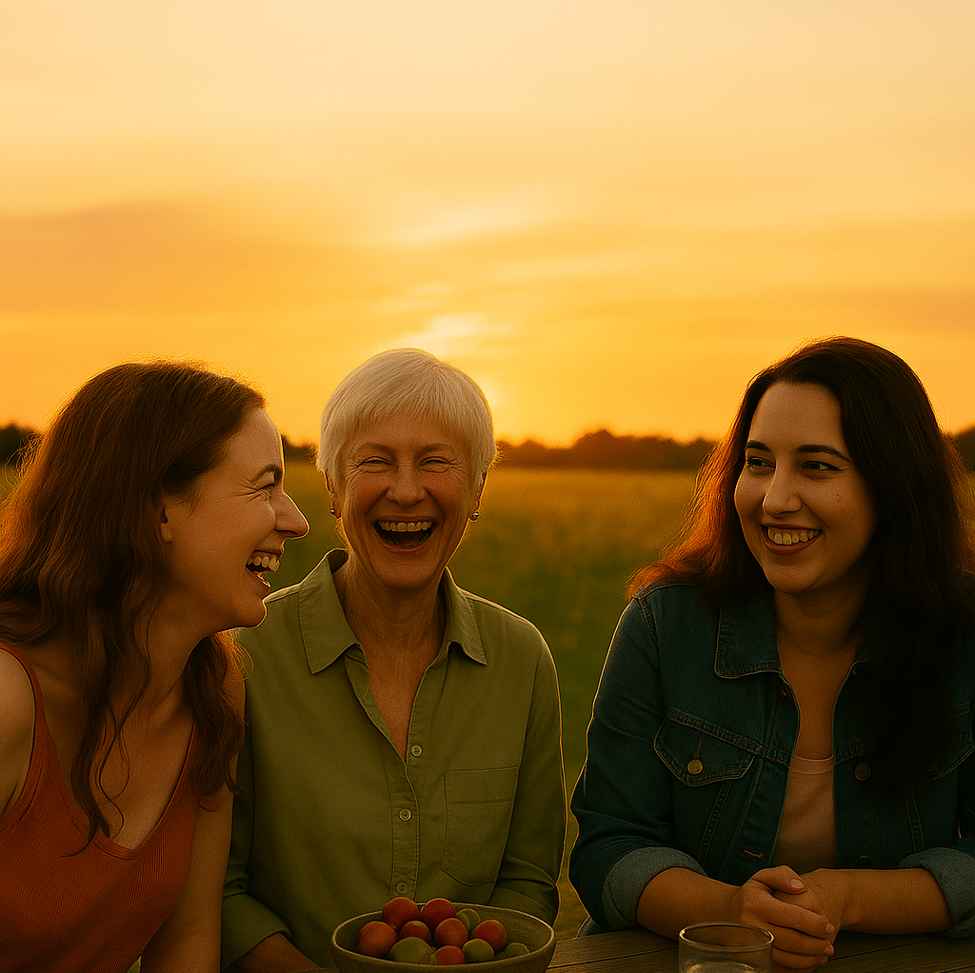
3 Sommerabende mit The Work
Mehr Leichtigkeit im Leben
Konflikte konstruktiver handhaben
Freundlicher mit mir selbst und andern umgehen können
The Work von Byron Katie ist ein wirkungsvolles Selbsthilfeinstrument, um belastende Gedanken zu hinterfragen und neue Perspektiven zu gewinnen.
Wann? 2. Juli, 8. Juli & 23. Juli 2025
Uhrzeit: 19:00 – 21:00 Uhr, Kosten: 35.- pro Abend
Wo? Seehof 5 3293 Lunz am See
Anmeldung: Dr.Ursula Barth gesundheit@ubarth.at 06643933469
💡 Keine Vorkenntnisse nötig – nur Offenheit für neue Möglichkeiten!

